Slide 1
Druhy mlieka

Slide 2

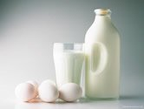
Konzumné
-Konzumné mlieko je zdrojom biologicky aktívnych látok nevyhnutných pre zdravý vývoj človeka a obsahujú: - výživné a stavebné látky pre stavbu tela a rast človeka v detskom veku .

Slide 3
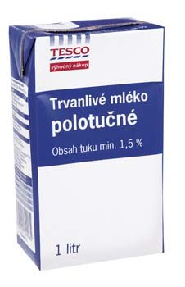
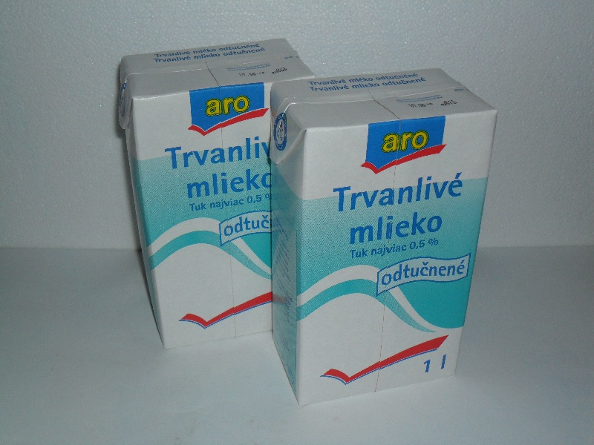
Trvanlivé
-Mlieko sa zohrieva na teplotu 135 °C veľmi krátku dobu (1-2 sekundy).
-Potom sa mlieko rýchlo schladí a plní v aseptickom prostredí do aseptických obalov.

Slide 4
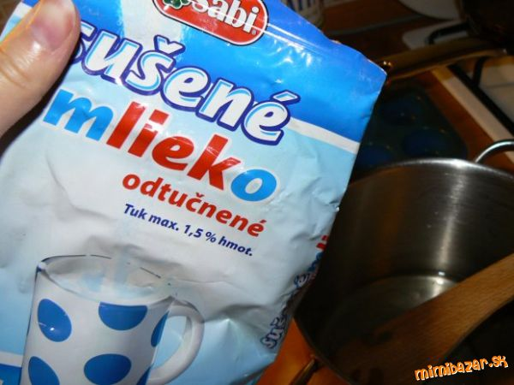
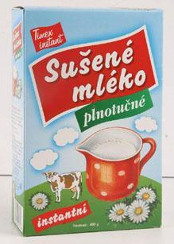
Sušené
-Sušené mlieko a sušená smotana sú mliečne výrobky, vyrobené sušením pasterizovaného mlieka, so štandardizovaným množstvom
- Ochutené sušené mliečne výrobky sú výrobky s pridaním ochucujúcich zložiek, ako sú čokoláda, kakao, karamel a iné.

Slide 5
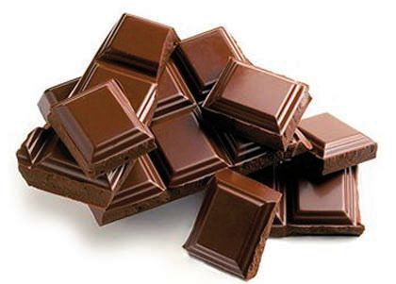
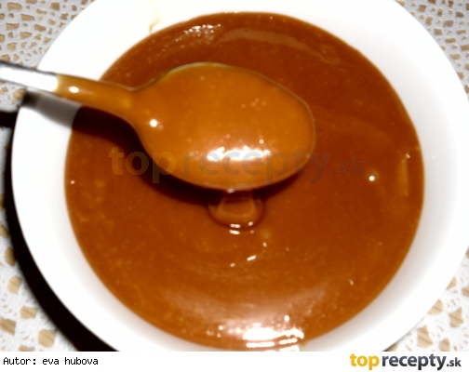
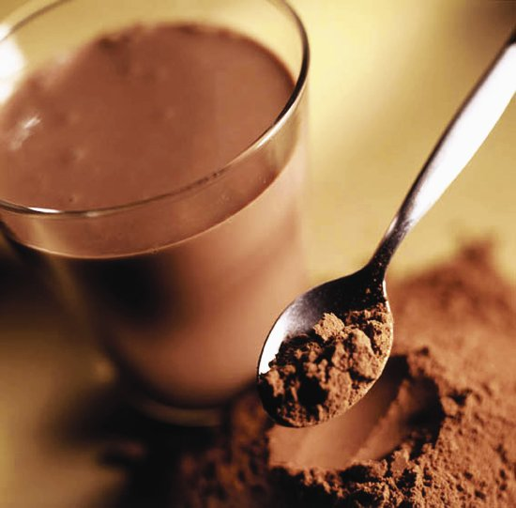
Sušené mliečné výrobky:

Slide 6
Výrobcovia na Slovensku:
-RAJO, a.s., Studená 35, 823 55 Bratislava
-Bryndziareň, s.r.o., SNP 105, 039 01 Turčianske Teplice
-AGRO TAMI, a.s., Cabajská 10, 950 22 Nitra
-LEVICKÉ MLIEKARNE, a.s., prevádzka Hlohovec, Rázusova 1, 920 01 Hlohovec
-Liptovská mliekareň, a.s., 1.mája 124, 031 80 Liptovský Mikuláš
Michal Hlísta, Nikola Ivančíková 9.A

